Slide 1
Символи нашої держави
Робота учня 3-Б класу Сахна Масима

Slide 2


Герб України

Slide 3

Гімн України

Slide 4
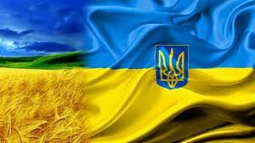
Прапор України

Slide 5
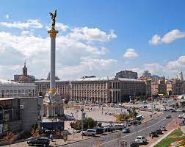
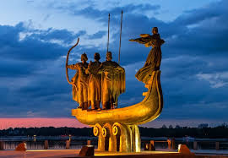
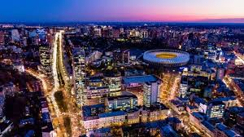
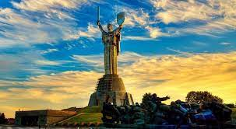
Столиця України

Slide 6


